Slide 1
IGLESIA en MISIÓN Misión territorial 2014
DIÓCESIS SAN JOSÉ DE TEMUCO - VICARÍA DE PASTORAL
“Remen mar adentro y echen las redes… ”
www.vicariapastoraltemuco.jimdo.com

Slide 2
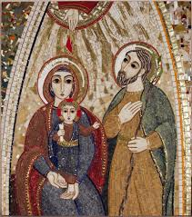
Objetivo general
Ir al encuentro del otro para anunciar y compartir con todos que Jesucristo es fuente de Vida en abundancia
Interlocutores: La familia
Dialogar con la sociedad sobre el
lugar que ocupa la familia en ella.
Visitar los hogares, para dialogar con las familias de hoy, compartiendo los propios dones.

Slide 3
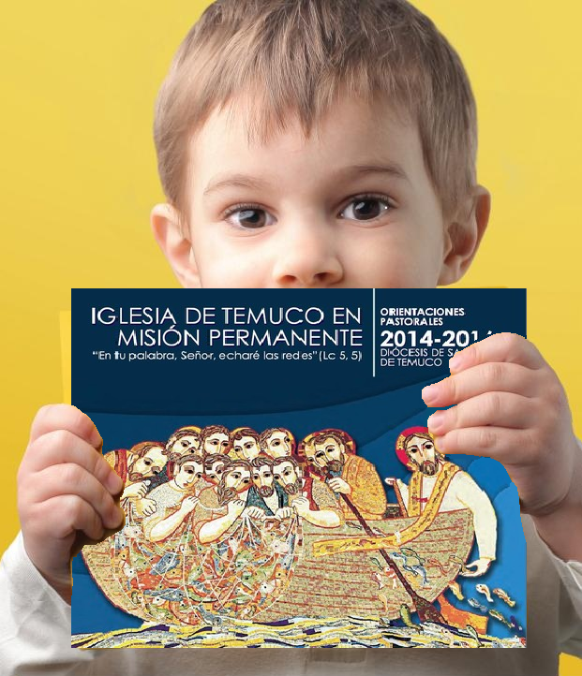
«Una Iglesia que no sale, a la corta o a la larga, se enferma en la atmósfera viciada de su encierro. Es verdad también que a una Iglesia que sale le puede pasar lo que a cualquier persona que sale a la calle: tener un accidente. Ante esta alternativa, les quiero decir francamente que prefiero mil veces una Iglesia accidentada que una Iglesia enferma». (Papa Francisco)
* Nuestros Obispos han invitado a la Iglesia chilena para que vivamos este año un tiempo de Misión Territorial, a la luz de la Misión Continental que fue convocada en la Conferencia General del Episcopado de América Latina y el Caribe, celebrada en Aparecida, Brasil.
* Aparecida señaló la necesidad de recomenzar desde Jesucristo para vivir como Él y hacer de la misión un camino de seguimiento.

Slide 4
Las líneas prioritarias para esta misión miran a Jesucristo, *su amor a Dios Padre y a los hombres y mujeres. * Él nos revela que Dios es Amor misericordioso (cfr. 1 Jn 4,8), que sale al encuentro de las personas, optando preferentemente por los que están alejados y excluidos. * Como Iglesia nos unimos a Jesucristo para participar de su proyecto, vivir su estilo de vida y ser así una “Iglesia, Madre de misericordia”, que va “a las periferias geográficas, sociales, y existenciales”, y “sale al encuentro de los demás” (cfr. OO.PP dioc. 2014-2016, n°172). * Todo esto impulsado desde una dimensión paradigmática de la misión, que pone en clave misionera la actividad habitual de la Iglesia (cfr. OO.PP dioc. 2014-2016, n° 170.173).

Slide 5
Nos preguntamos:
¿Cuál es la misión que queremos o necesitamos? ¿Qué significa entonces “salir al encuentro de los demás”?
Aparecida ha reconocido que necesitamos un cambio en la Iglesia, porque hay muchos bautizados, pero pocos discípulos.
Como hemos señalado, la Misión Territorial que se avecina vehicula un cambio paradigmático.
Buscamos comprender que la dimensión misionera de la Iglesia toca toda su vida y sus acciones: La Catequesis, la Liturgia, la Pastoral Social, Familiar, la vida de las CEBs, etc., son ámbitos eclesiales que expresan permanentemente el seguimiento y anuncio de Jesucristo; lo tienen a Él como el Alfa y la Omega, centro de la vida y misión de la Iglesia.

Slide 6
Trabajamos por decanatos:
De las etapas vividas de la Misión,
TIEMPO DE FORMACIÓN (enero hasta Pascua de Resurrección).
TIEMPO DE SALIR AL ENCUENTRO para sanar las heridas de aquellos que se han alejado de nuestras comunidades… (Pascua de Resurrección a Pentecostés).
1.- Qué hemos hecho y qué nos falta por hacer.
2.- Principales interrogantes o deficiencias.

Slide 7
MISION TERRITORIAL 2014 DIOCESIS SAN JOSÉ DE TEMUCO
MOMENTOS | FECHAS | TEXTOS INSPIRADORES | ACTIVIDADES
PRE-MISION | Noviembre Diciembre 2013 | Mes de María Navidad: Espiritualidad de la Encarnación | HACER PROYECTO MISIONERO ESTABLECER ETAPAS Y CONTENIDOS CARTA DEL OBISPO (NAVIDAD), PARA SENSIBILIZAR A LOS AGENTES PASTORALES
 | FORMACIÓN DE DISCÍPULOS-MISIONEROS Enero Febrero Marzo 2014 Ciclo “A” Evangelio de San Mateo | APARECIDA MENSAJES DEL PAPA FRANCISCO CARTAS DE MONS. HÉCTOR VARGAS La “misionariedad” como motor de la trasformación misionera de la Iglesia y los agentes pastorales (conversión personal, pastoral y de las estructuras) | MISA DE ENVÍO DE LA ESCUELA DE VERANO. ESCUELAS DE VERANO EN CLAVE MISIONERA. Formación para la Misión Territorial PLAN COMÚN estructurado en 5 módulos que se puedan replicar en decanatos, parroquias y colegios. CUARESMA, TIEMPO DE FORMACIÓN DESDE LA ESPIRITUALIDAD DE LA CONVERSIÓN. Trabajar el mensaje de Cuaresma del santo Padre. Ficha de apoyo.
PRIMER TIEMPO DE MISIÓN: Dedicado a las personas que habitualmente participan en la Misa dominical y en la vida parroquial | A partir de PASCUA DE RESURRECCIÓN (20 Abril) | LA SANTIFICACIÓN Emaús: Lc 24,13-35 | Visitas domiciliarias especialmente a aquellos que en un momento estuvieron con nosotros y se fueron de nuestras comunidades. Creación de grupos bíblicos, como germen de nuevas CEB Saludo pascual de la Iglesia; alegría por la vida nueva.
SEGUNDO TIEMPO DE MISIÓN: Salir a la misión, a todos los lugares, visitando las familias y lugares públicos de las Parroquias. | Alrededor de la Fiesta de PENTECOSTÉS (Junio) | LA PALABRA Parábola del sembrador: Mt 13, 1-23 | Salir a compartir la experiencia del Señor y anunciar el Evangelio en todos los lugares públicos de la diócesis. Dar a conocer cómo el Señor realiza hoy la siembra de su presencia y su palabra en el corazón de las personas de la ciudad, del campo y del país.
TERCER TIEMPO DE MISIÓN: Salir al encuentro de los que sufren en los distintos lugares y ambientes en donde se encuentren. | Mes de la SOLIDARIDAD (agosto) | LA CARIDAD El buen samaritano: Lc 10, 25-37 | Celebración diocesana, el Obispo visita un hospital, hogar de ancianos o centro penitenciario. Centrados, como Iglesia, en el ejemplo del Buen Samaritano que da vida a todos los dolientes. Para llegar a tener una Iglesia y un país de Samaritanos.
CULMINACIÓN DEL AÑO 2014 | 08 de nov. al 08 de diciembre. Celebración especial en el día de la Inmaculada Concepción. | MES DE MARÍA MISIONERO | Recoger los aprendizajes pastorales. Re-lanzar la Misión Permanente para el 2015 y ss.
ENERO……… | Inicio de la Misión permanente

